Slide 1
Машинное обучение и большие данные
Задание чемпионата

Slide 2
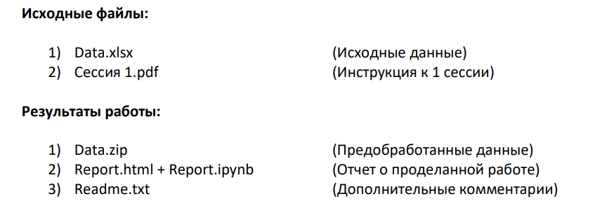
Сессия 1

Slide 3
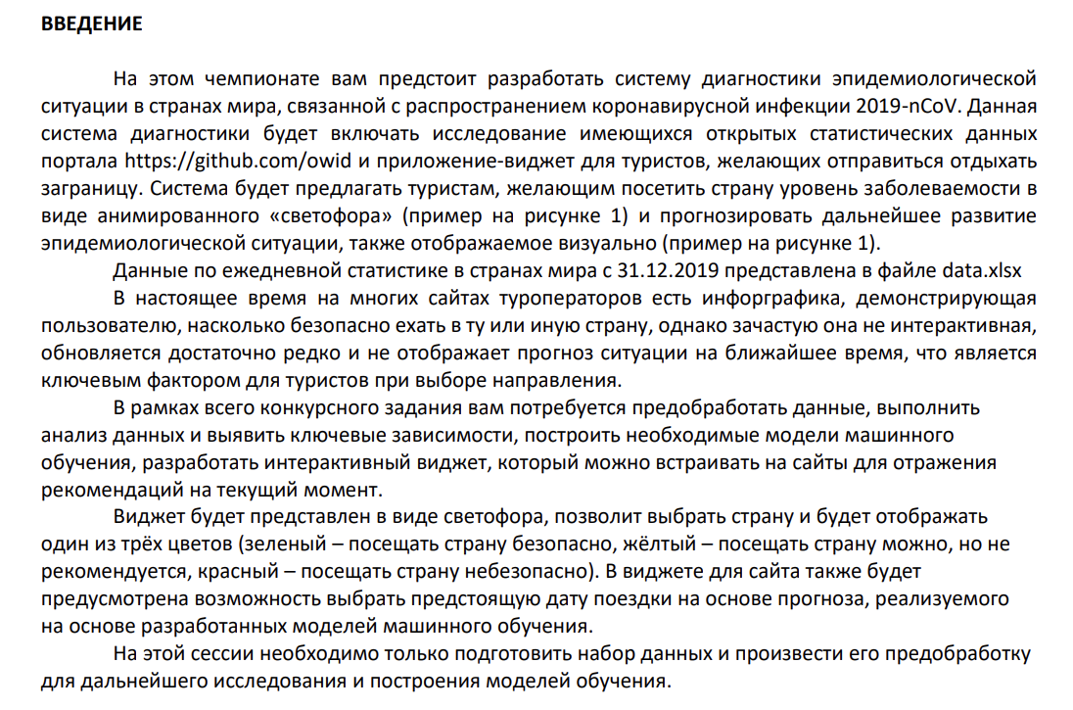

Slide 4


Slide 5

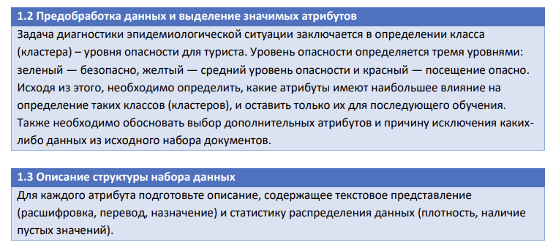

Slide 6
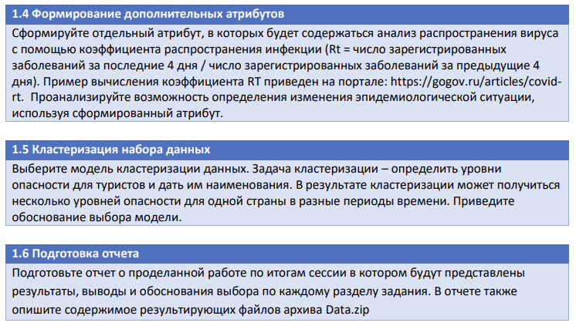

Slide 7
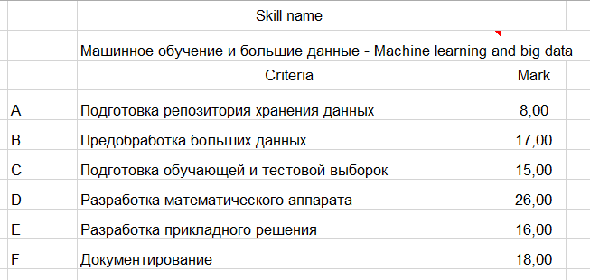

Slide 8


Slide 9


Slide 10


